Slide 1
실험 요약
데이터사이언스학과 22510108 이성호

Slide 2

Temperature scailing
기계학습에서의 신뢰도(confidence) 또한 중요한 평가 지표
그러나 딥러닝의 아웃풋은 확률로 사용하기에 과대평가된 부분이 있음
이를 보정하기 위해 Calibration 필요
그 중 하나가 Temperature scailing이다
Softmax 함수 들어가기 전 결과값을 스케일링 한 후 마지막으로 softmax 함수를 거쳐 실제 현실의 확률 값으로 보정 가능!
이를 활용하여 TPITT 모델에 격자 구간에 존재할 확률로 스케일링 실시

Slide 3
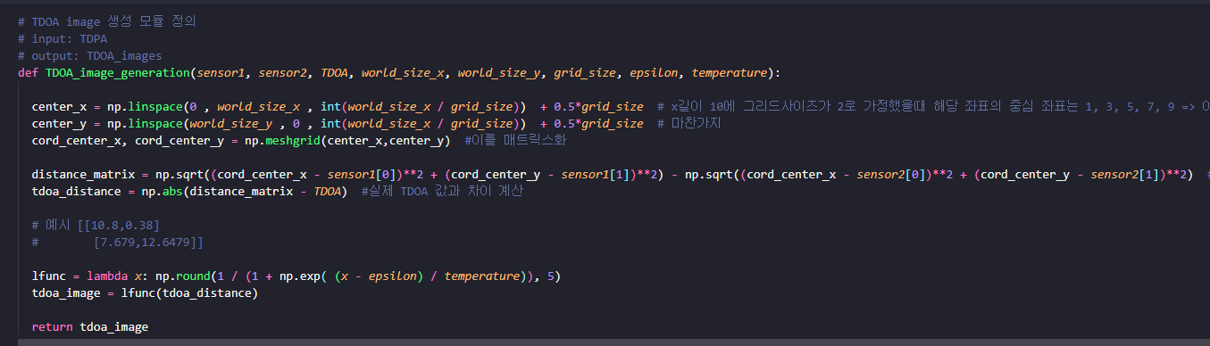
Temperature scailing
해당 코드와 같이 앵커들의 거리 차이와 TDOA의 차이를 이용해 행렬을 만들고, 행렬의 원소를 temperature scailing 진행
이때, 실험에서는 temperature = 0.1, epsilon = 0.05, grid_size = 0.1로 설정

Slide 4
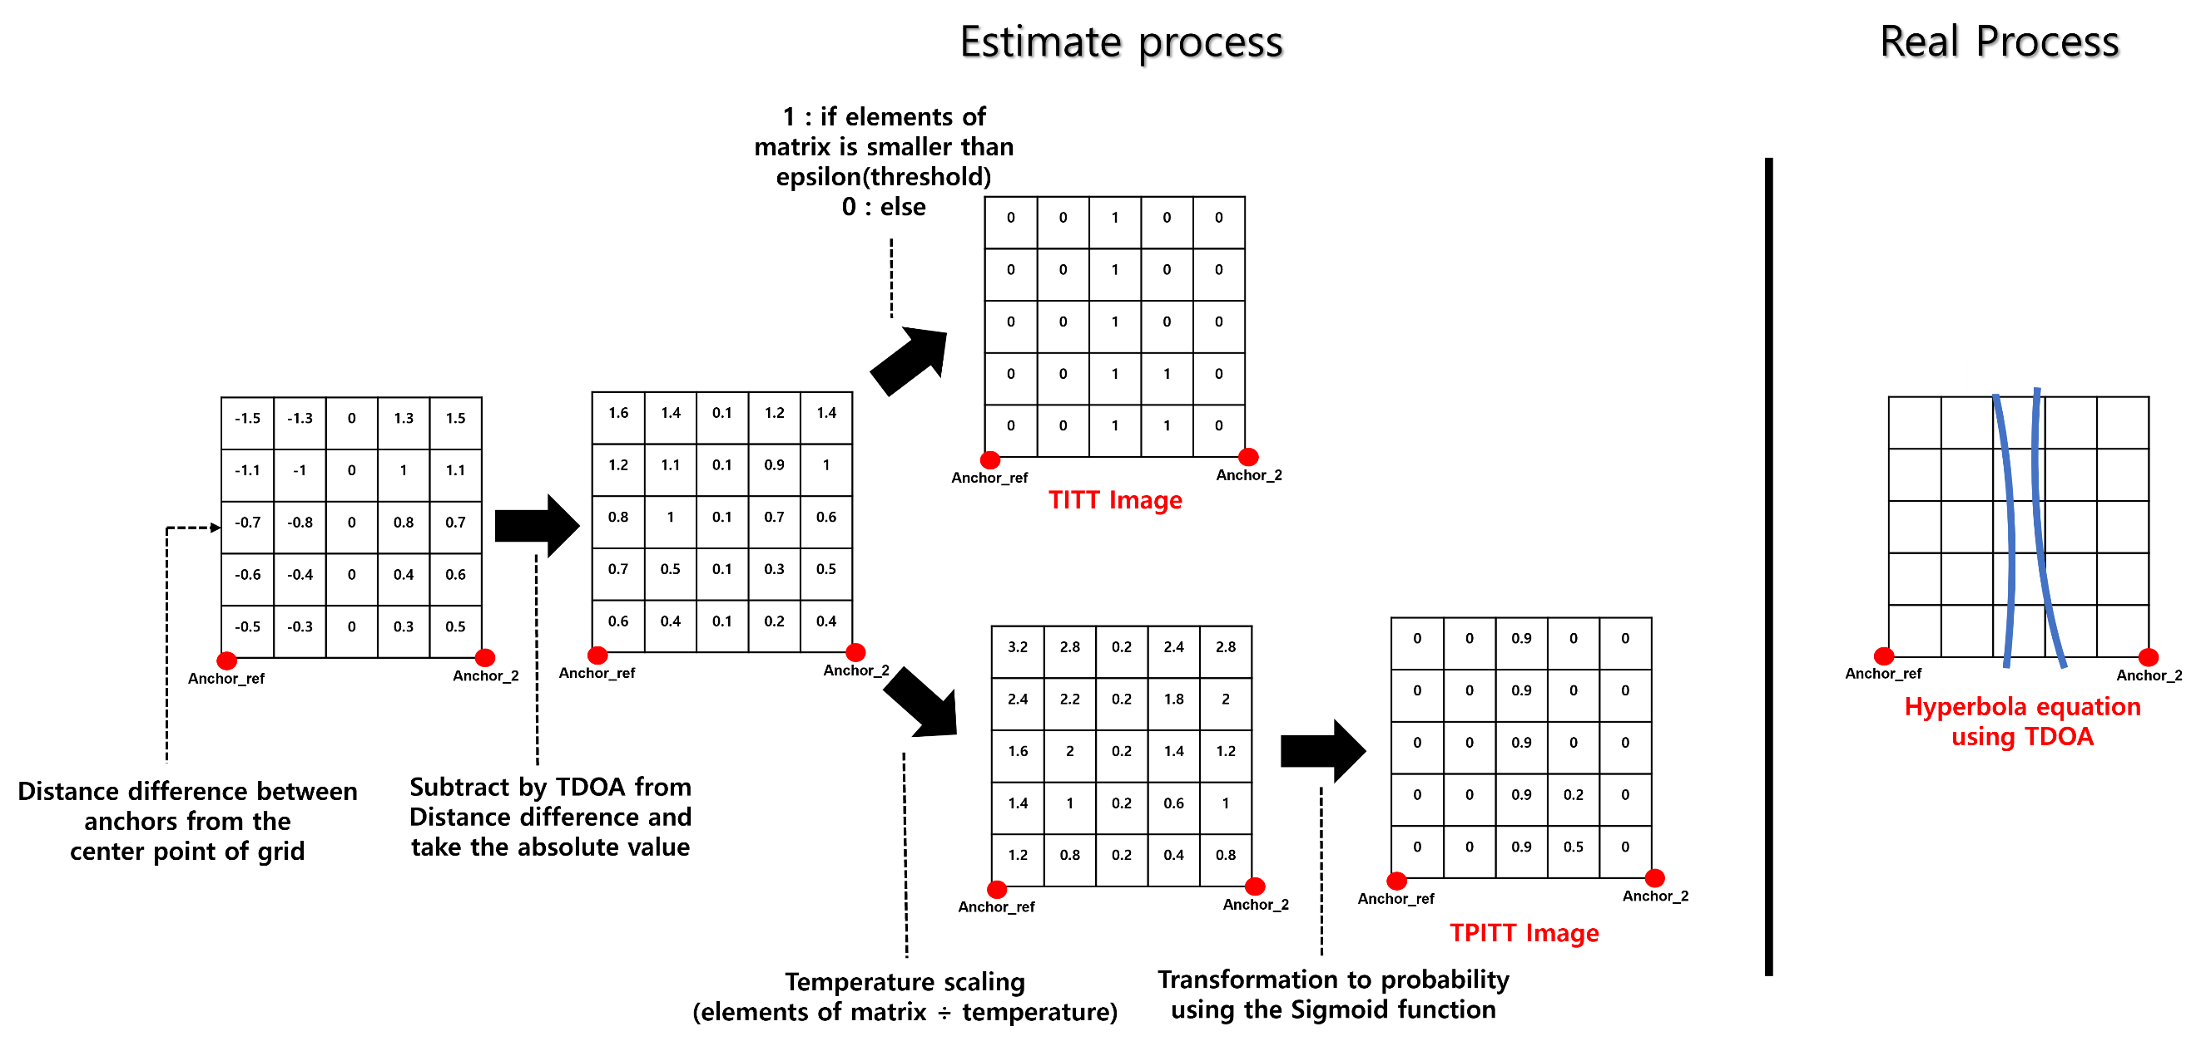
모델 구조

Slide 5
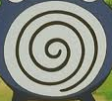
실험 계획
실험 1-1 : 랜덤 워크(전체 박스)
실험 1-2 : 랜덤 워크(기준 앵커 주변 2m)
실험 2-1 : 회전 운동(전체 박스)
실험 2-2 : 회전 운동(기준 앵커 주변 2m)
실험 3-1 : W 모양 지그재그 운동(전체 박스)
실험 3-2 : W 모양 지그재그 운동(기준 앵커 주변 2m)
※ 이때, 실험은 실험 1-1의 데이터로 학습이 진행되며, 나머지 실험은 Transfer Learning을 진행한다.
(실내에서 다양한 움직임에 대해 추가 학습 없이 가장 좋은 모델을 보여 다양한 환경에서 범용적으로 쓸 수 있는 모델임을 어필 위해)
실험2 예시
실험3 예시

Slide 6
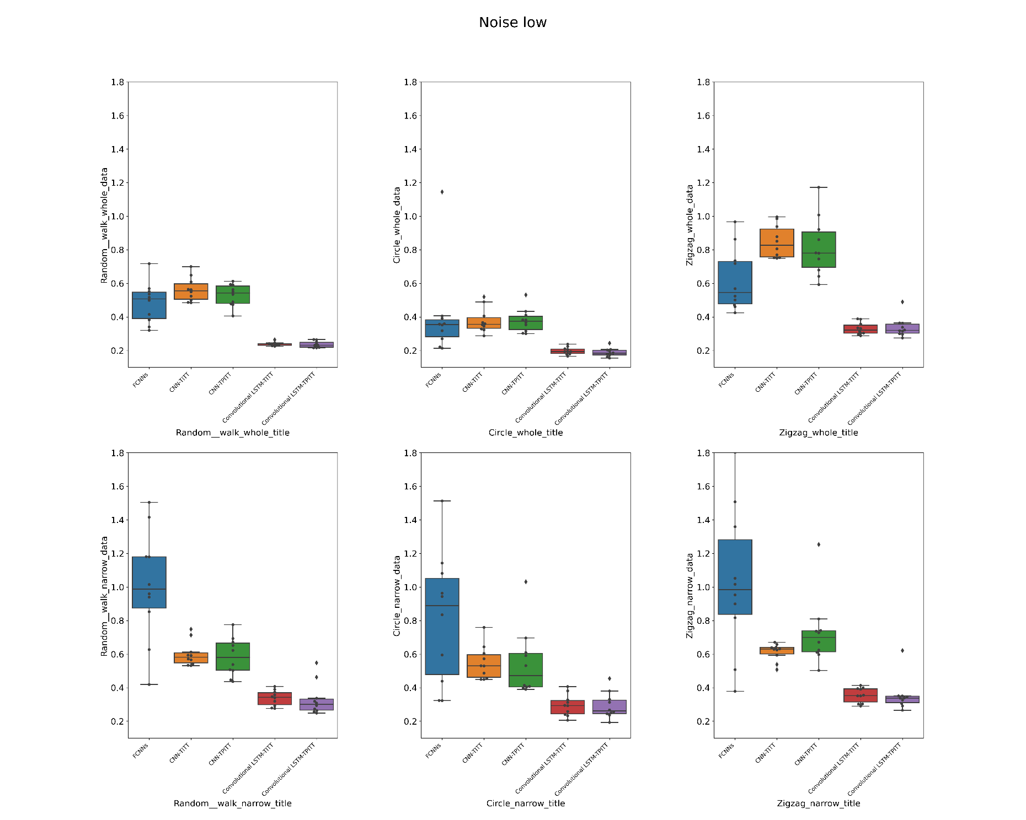
Noise Low

Slide 7
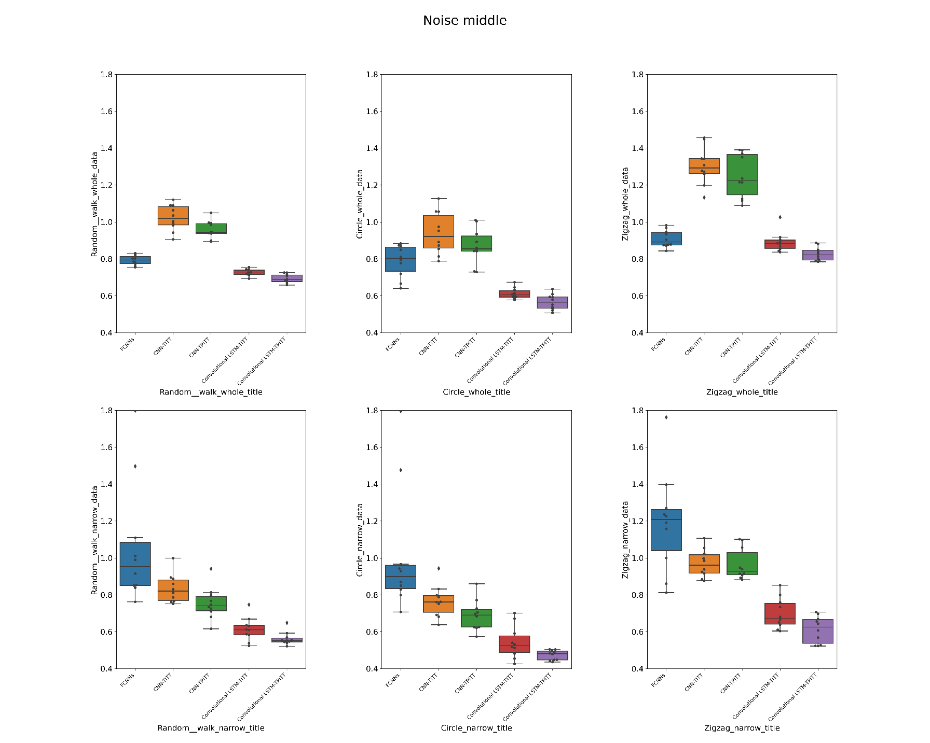
Noise Middle

Slide 8
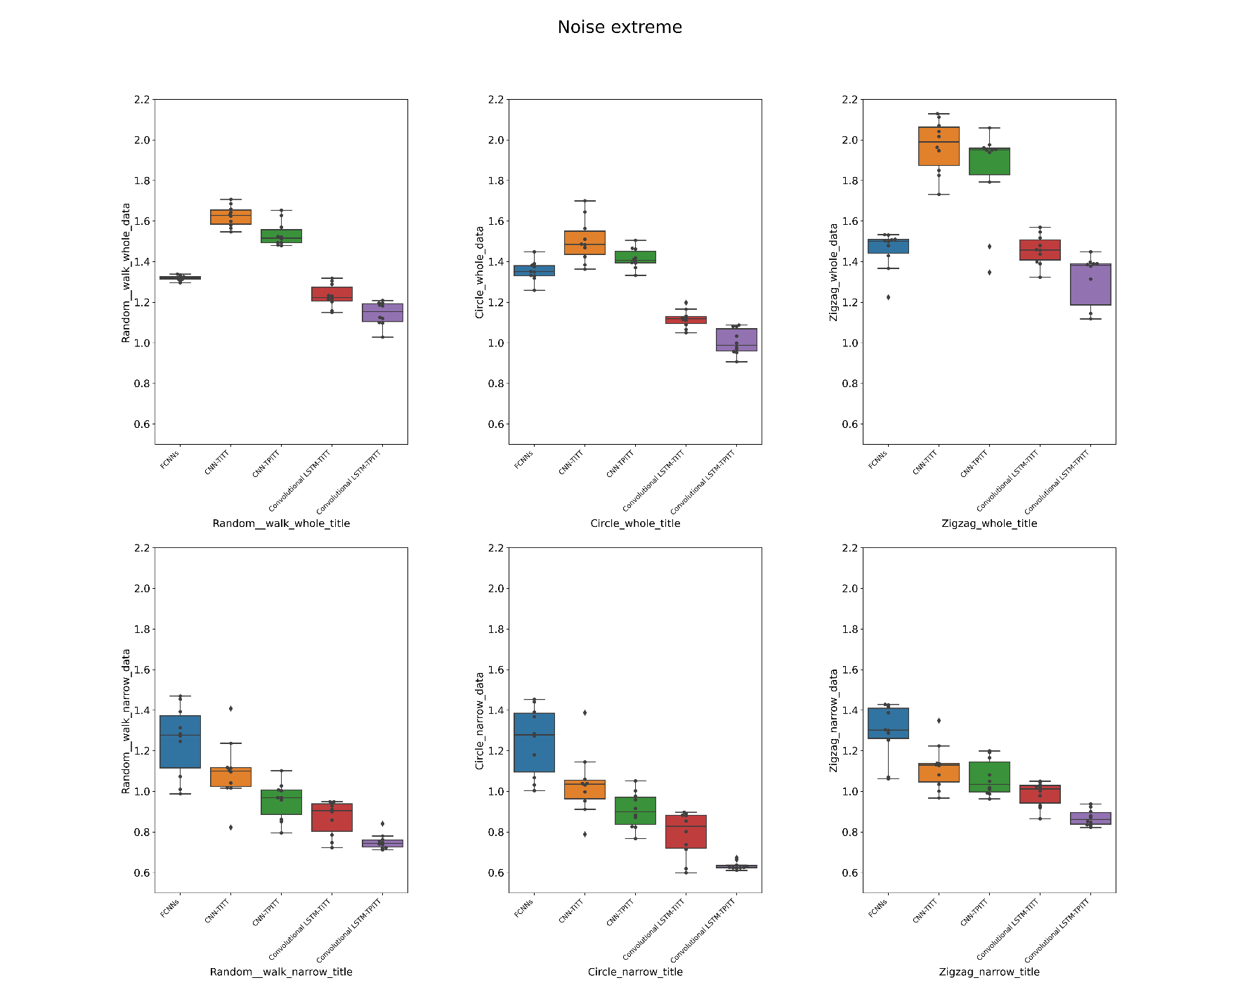
Noise Extreme

Slide 9
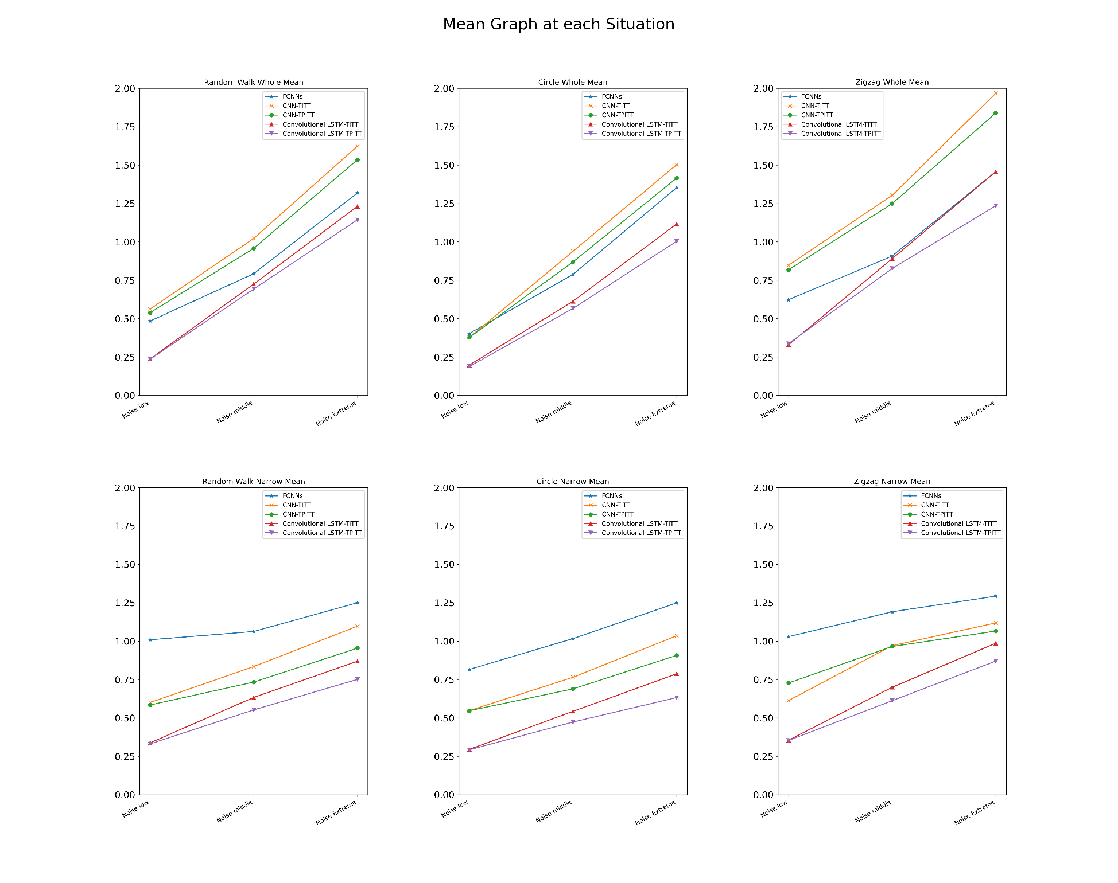
평균 비교

Slide 10
평균 비교
Conv-lstm 모델이 모든 상황 환경에서 가장 좋은 성능을 보인다.
이는 conv-lstm 모델이 물체의 운동성을 학습하여 예측하기에 좋은 성능을 보이는 것으로 보인다.
즉, 실생활에서는 범용적으로 사용할 수 있는 모델은 conv-lstm으로 생각한다.
큰 공간에서의 fcnns 모델은 일반 CNN 모델보다 좋은 성능을 보인다
하지만 앵커 주변에서 타겟을 예측하는 것은 훨씬 안 좋은 성능을 보인다 & 오히려 오차가 증가한다
이에 반해 이미지 기반 모델들은 앵커 주변이든 전체 공간이든 모든 상황에서 비슷한 성능을 보인다.
즉, 이미지 기반의 모델이 다양한 환경에서 두루 쓸 수 있는 robust한 모델이다.
노이즈가 거의 없을땐 성능이 비슷하지만 노이즈가 증가할수록 TITT 모델과 TPITT 모델의 성능 격차가 커진다.
즉, TPITT의 확률화 과정은 이미지 변환 방식의 주요 목적인 노이즈를 제거하는 역할을 더욱 더 잘 수행한다는 사실을 알 수 있다.

